Slide 1
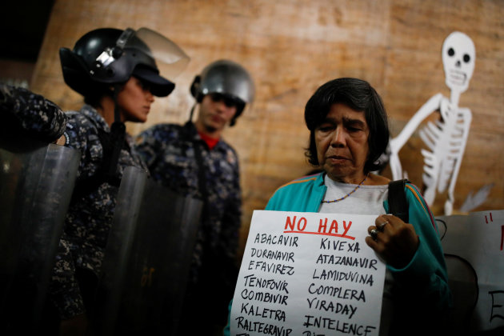
Derechos humanos y VIH en Venezuela
Alberto Nieves
ACCSI Acción Ciudadana Contra el SIDA
RVG+ Red Venezolana de Gente Positiva
#AIDS2018 | @AIDS_conference | www.aids2018.org
Presented at the 22nd International AIDS Conference – Amsterdam, the Netherlands. July, 24 2018

Slide 2
Venezuela sufre Emergencia humanitaria compleja
“Una emergencia compleja es una crisis humanitaria grave que suele ser el resultado de una combinación de inestabilidad política, conflictos y violencia, desigualdades sociales y una pobreza subyacente.
Las emergencias complejas son fundamentalmente de carácter político y pueden hacer mella en la estabilidad cultural, civil, política y económica de las sociedades, sobre todo cuando se ven agravadas por peligros naturales y enfermedades como el VIH/SIDA, los cuales menoscaban los medios de vida y acentúan la pobreza.”
A complex emergency is a major humanitarian crisis that is often the result of a combination of political instability, conflict and violence, social inequities and underlying poverty.
Complex emergencies are essentially political in nature and can erode the cultural, civil, political and economic stability of societies, particularly when exacerbated by natural hazards and diseases such as HIV and AIDS, which further undermine livelihoods and worsen poverty.
Fuente: FAO, http://www.fao.org/emergencies/tipos-de-peligros-y-de-emergencias/emergencias-complejas/es/

Slide 3
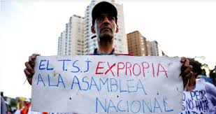
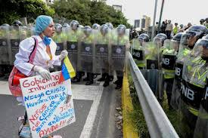
Crisis política
Ruptura del orden constitucional;
Crisis de las instituciones públicas;
Poder Ejecutivo usurpa funciones de Poderes Legislativo, Judicial, Ciudadano y Electoral;
Pérdida de independencia de los Poderes públicos por responder a los intereses del Poder Ejecutivo;
Anulación de las decisiones del pueblo en procesos electorales;
Militarización de la seguridad ciudadana.
“Supreme Court of Justice expropriates parliament”

Slide 4
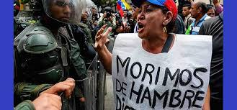
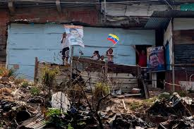
Crisis económica y social
Pobreza aumentó desde 81,8% en 2016 hasta 87% en 2017 (*);
Desabastecimiento de alimentos, medicinas e insumos médicos;
Inflación superó el 2.400% en el 2017, según FMI**;
Pérdida de 11 kilos de peso en más de la mitad de la población;
Desempleo de 9%;
Aumento del 30% en la mortalidad materna.
“We die of hunger”
(*) ENCOVI, 2017, http://elucabista.com/2018/02/21/resultados-encovi-2017-radiografia-la-crisis-venezolana/
(**) Fondo Monetario Internacional. Disponible en https://elpais.com/economia/2018/01/25/actualidad/1516888617_768999.html

Slide 5
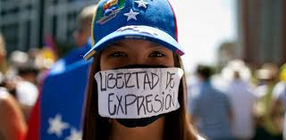
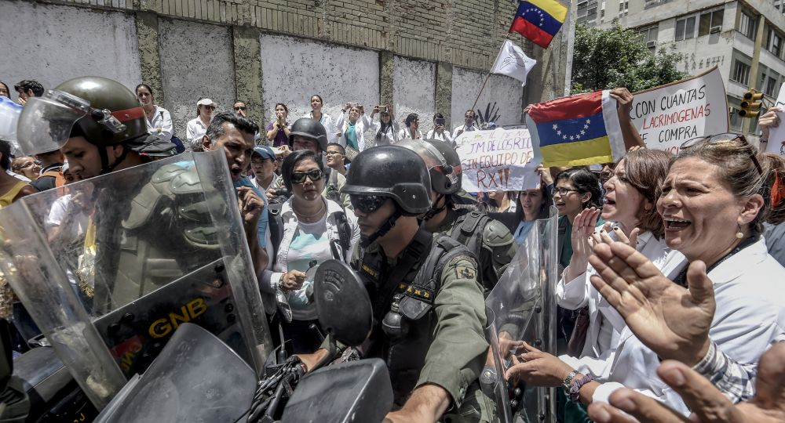
Existe una campana de difamación, criminalización, detenciones arbitrarias y otros obstáculos contra las y los Defensores de derechos humanos en Venezuela.
Uso de medios de comunicación del Estado.
Criminalización de la protesta social.
Censura y cierre masivo de medios de comunicación.
Negación del acceso a la información pŭblica.
“Without freedom of expression”

Slide 6
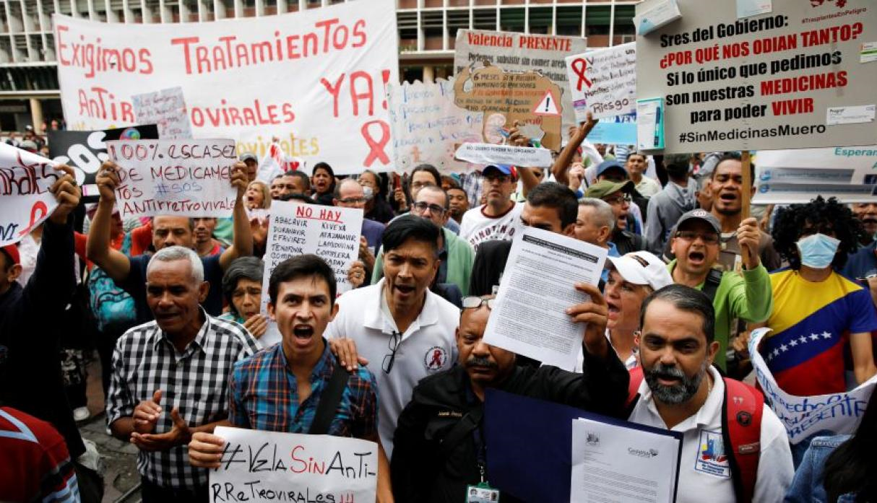
Protesta frente al Ministerio de Salud de Venezuela 18 abril 2018
mmmmmm

Slide 7
Gracias…
@ACCSI_VIHSIDA
www.accsi.org.ve
@VenezolanosVIH
www.rvg.org.ve

